Slide 1
Муниципальное бюджетное дошкольное образовательное учреждение детский сад общеразвивающего вида №8
Ваза ее история
Подготовила Воспитатель:
Гемблюк Елена Юрьевна

Slide 2
Они пленительны и нежны, Они изысканно - небрежны, То гармонически - размерны, То соблазнительно – неверны, Всегда законченны и цельны, Неизмеримо – нераздельны, И совершенность линий их Звучит, Как полнопевный стих. В чертах разбитого сосуда, Таится некая душа! Глубокий мрак тысячелетий, Расходится при этом свете! Как стих божественной поэмы, Как вечно ценные алмазы, Гласят раздробленные вазы, Что их творец, хотя б на миг, Все тайны вечности постиг.

Slide 3
Керамические изделия были
Весьма разнообразны.
Одни из них Использовалась
в быту а другие для хранения.
Изображение могло быть разным
Оно могло передавать жизнь людей также могли изображать
разных животных.
Античная расписная керамика

Slide 4
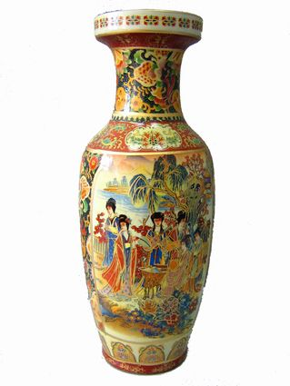
Во времена раскопок было найдено множество
Керамических изделий.
Время сохранило очень хорошо декоративные вазы.

Slide 5
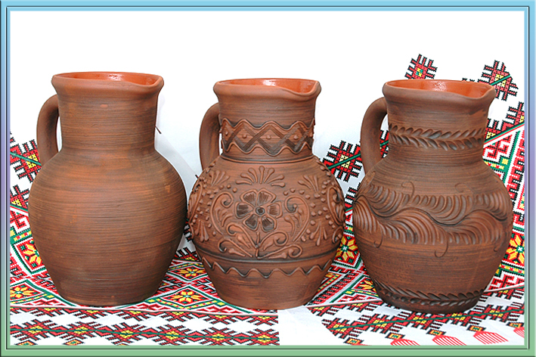
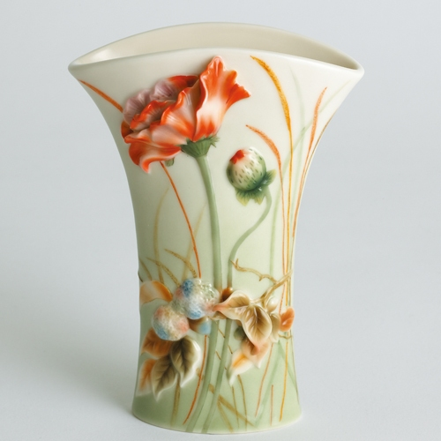
Декоративная
керамика

Slide 7
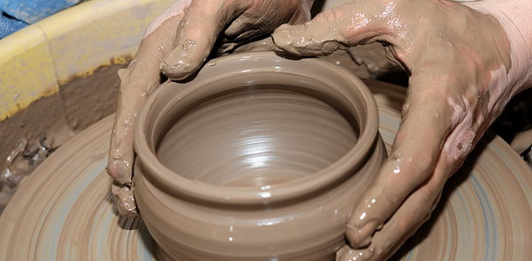
Гончар делает
глиняный горшок
на гончарном кругу.

Slide 8
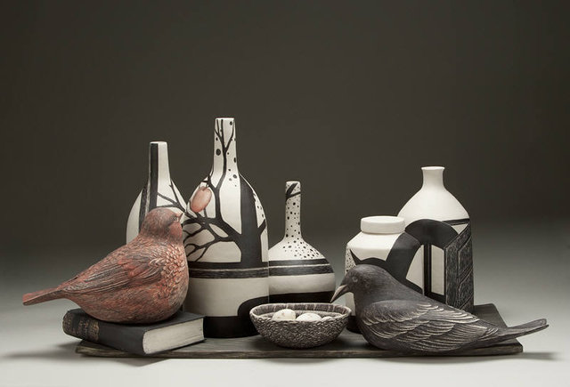
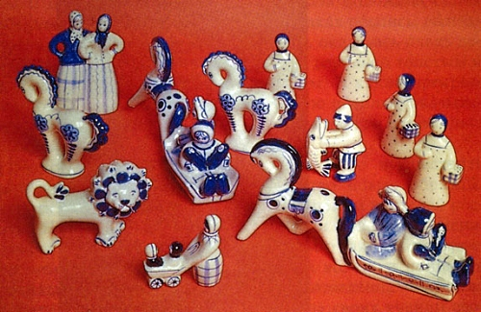
Керамические
Изделия.
Керамика Покрыта глазурью, Блестит бывает разного
Цвета. Работы из керамики
И глины тяжелые.

Slide 9
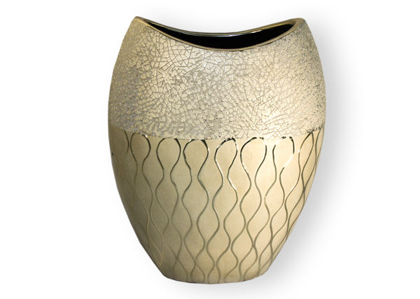
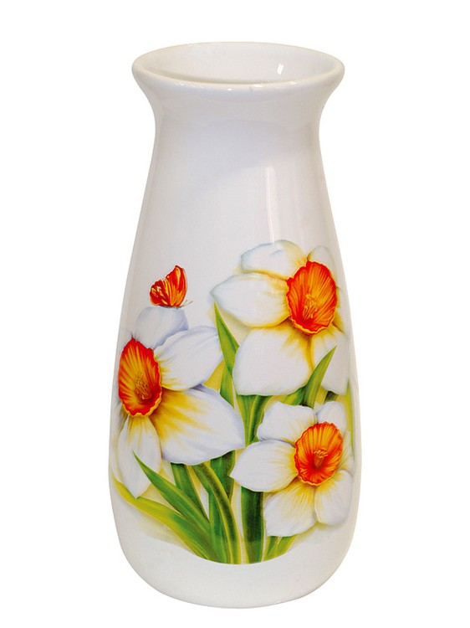
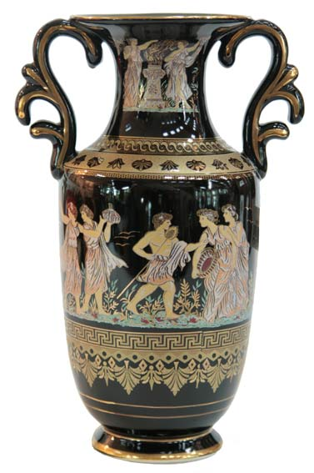

Slide 10
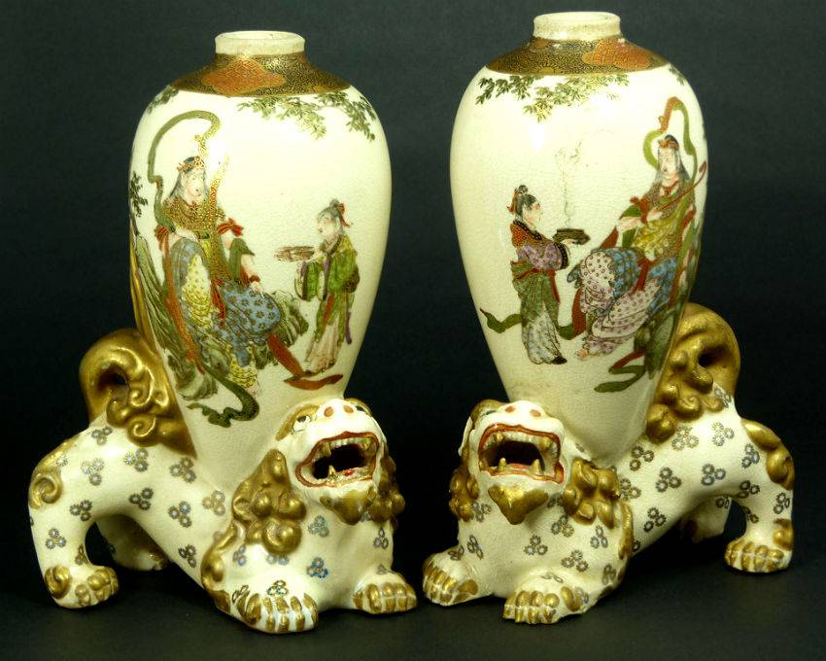
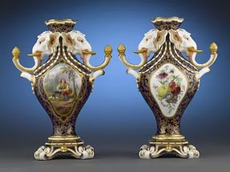
Фарфоровая ваза.
анна выдерживает
разную температуру,
тяжелая, непрозрачная.
Ее тоже используют в быту. Также и для украшения дома.

Slide 11
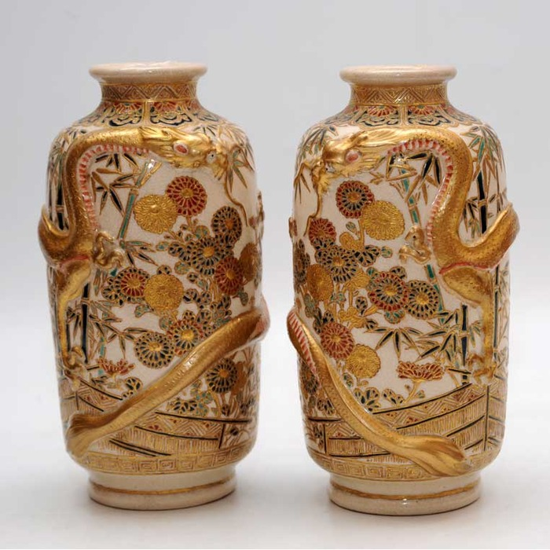

Slide 12
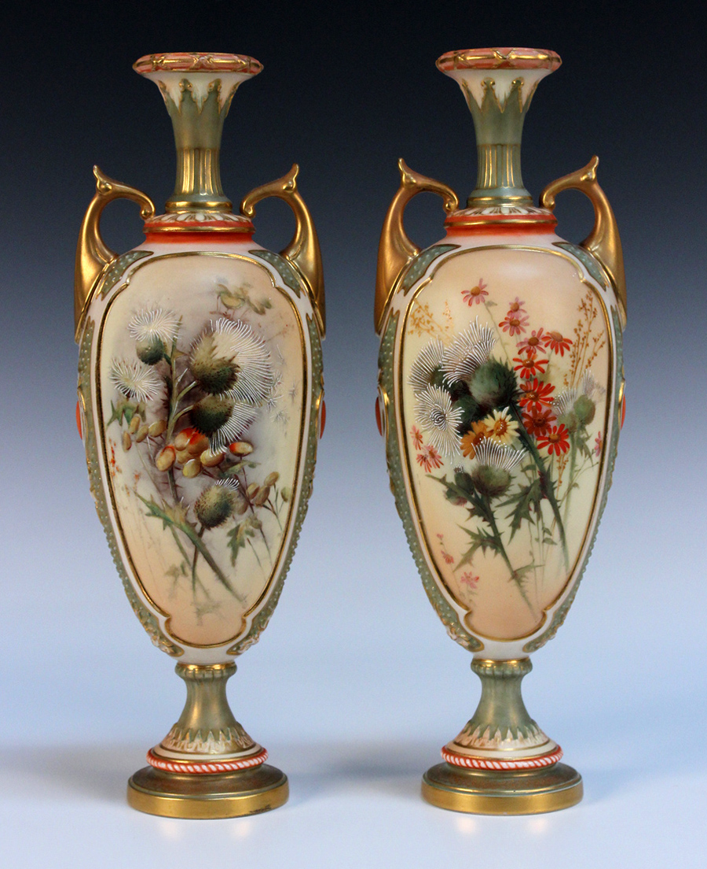
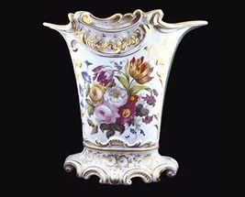
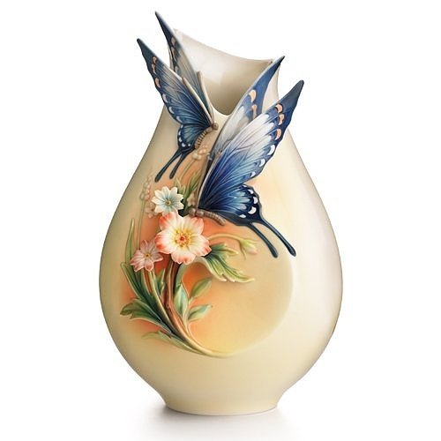

Slide 13
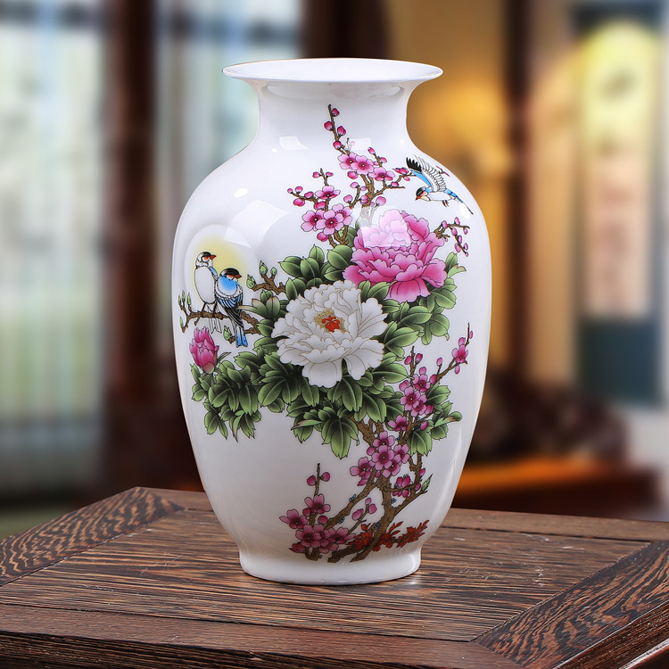
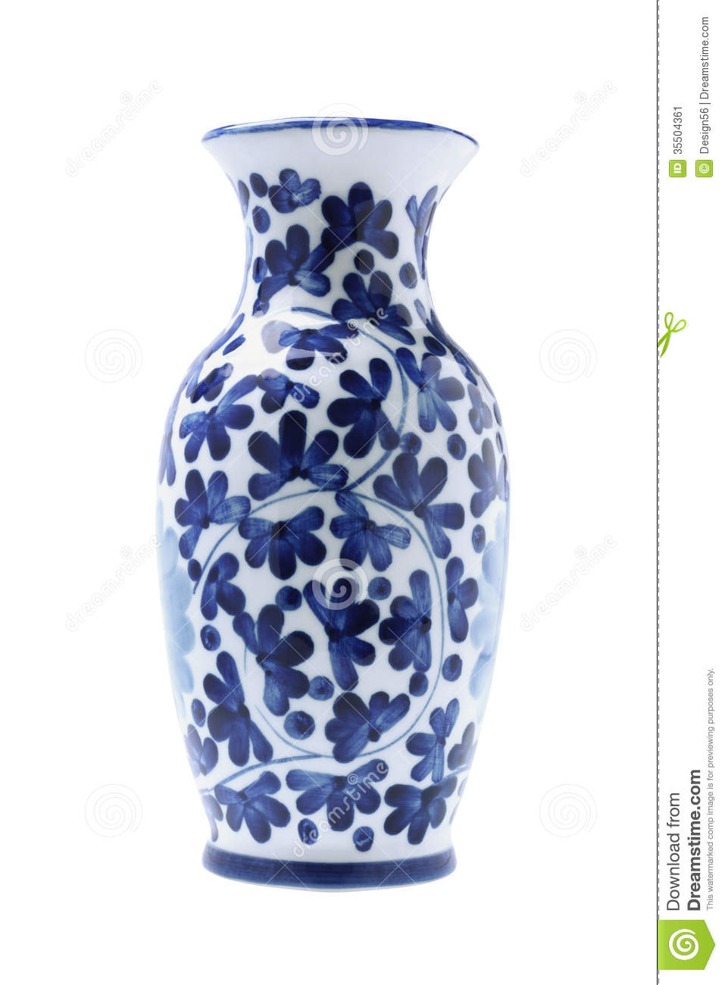

Slide 14
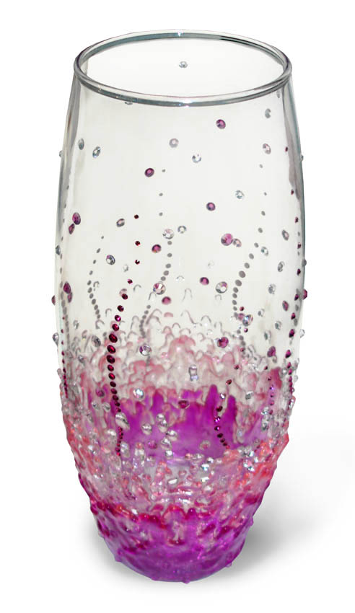
Стекло прозрачное,
светлое, цветное,
Водонепроницаемое.
Также оно может быть
гладкое, Ребристое. Изделия из стекла нельзя бросать они очень хрупкие.
ЗАГАДКА:
Вот стеклянный пузырек,
А живет в нем огонек,
Днем он спит а вечером проснется,
Ярким пламенем зажжется . (Лампочка).

Slide 15
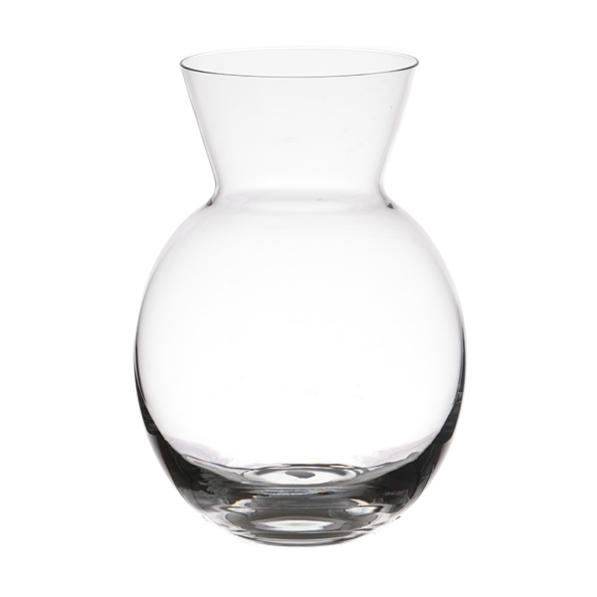
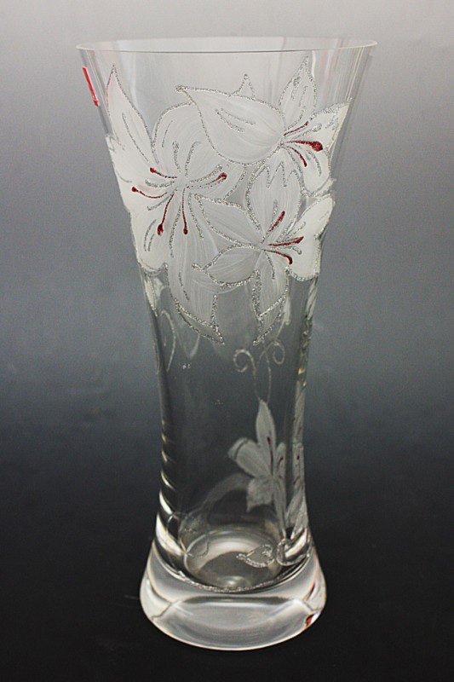
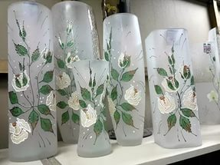

Slide 16
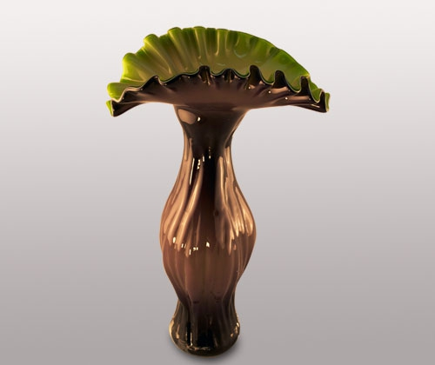

Slide 17
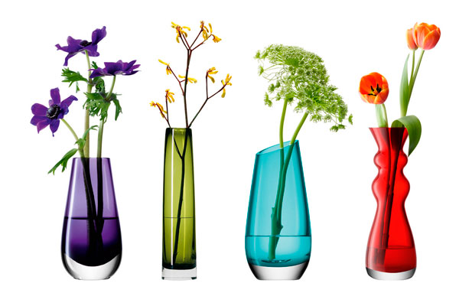

Slide 18
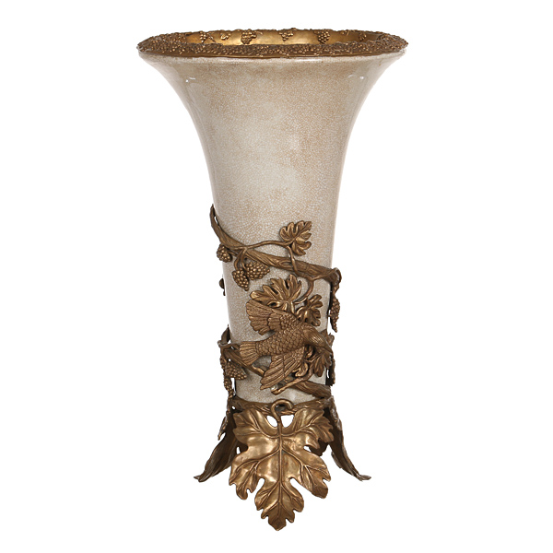
металлическая ваза.
Предметы из метала
металлические.
Метал на ощупь гладкий и твердый. Металлическая
ваза не пропускает свет,
тяжелая но бывают и
Легкими зависит от метала. Метал не хрупкий.

Slide 19
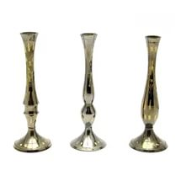
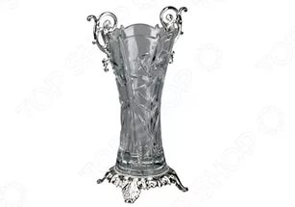
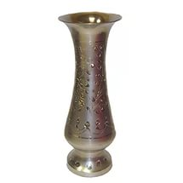

Slide 20
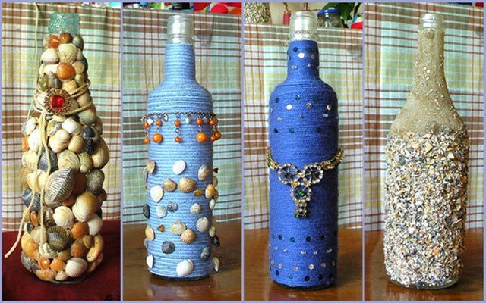

Slide 21
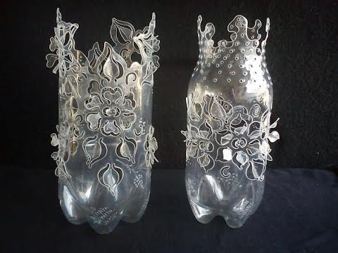
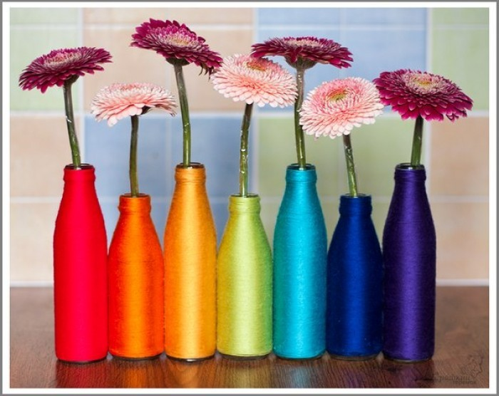
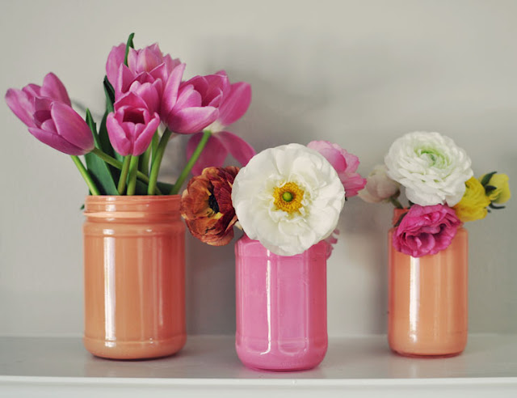

Slide 22
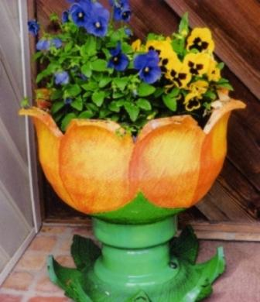
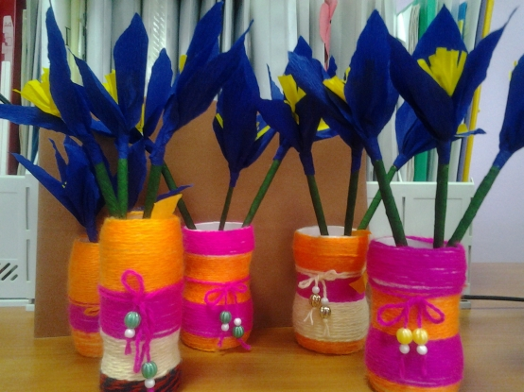

Slide 23
Спасибо за
внимание.
Ребята а вам
понравилось?
Что именно.
Какие вазы?

